Slide 1
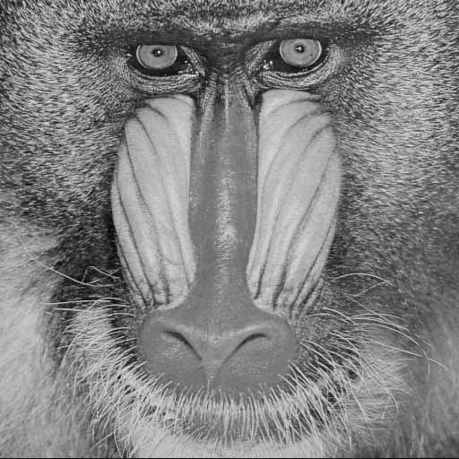
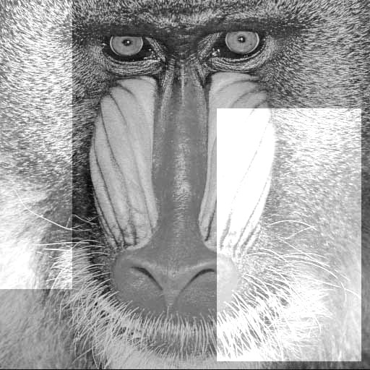
(a)
(b)

Slide 2


(a)
(b)

Slide 3
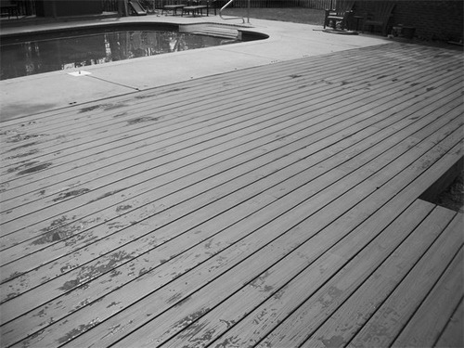

(a)
(b)

Slide 4
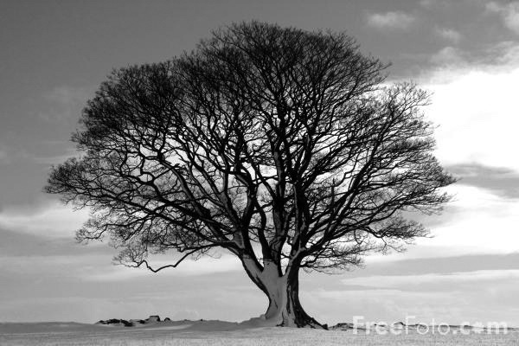
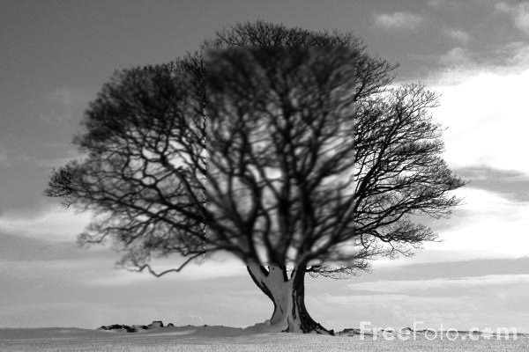
(a)
(b)

Slide 5
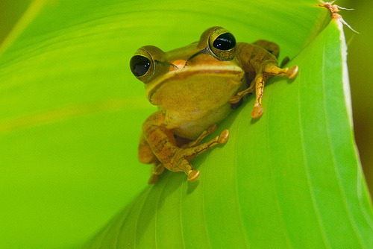

(a)
(b)

Slide 6


(a)
(b)

Slide 7
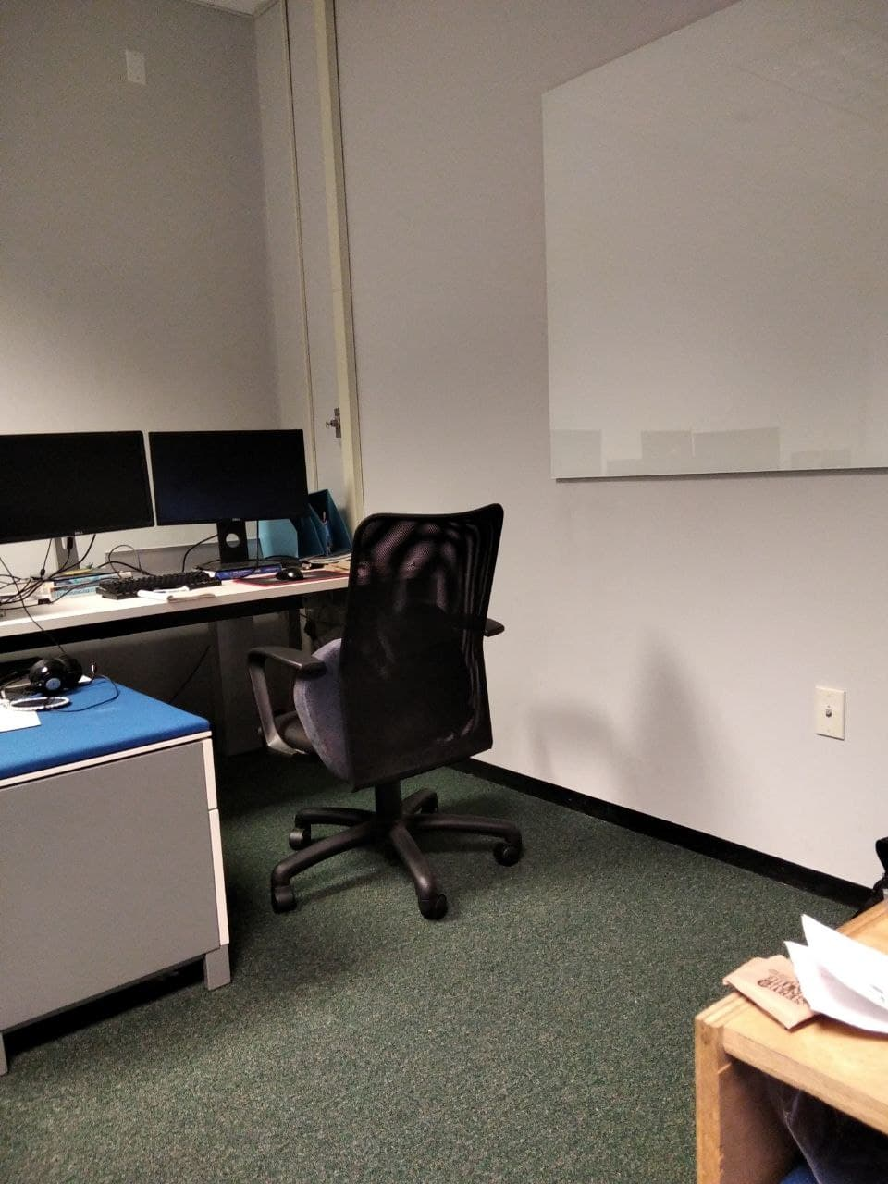





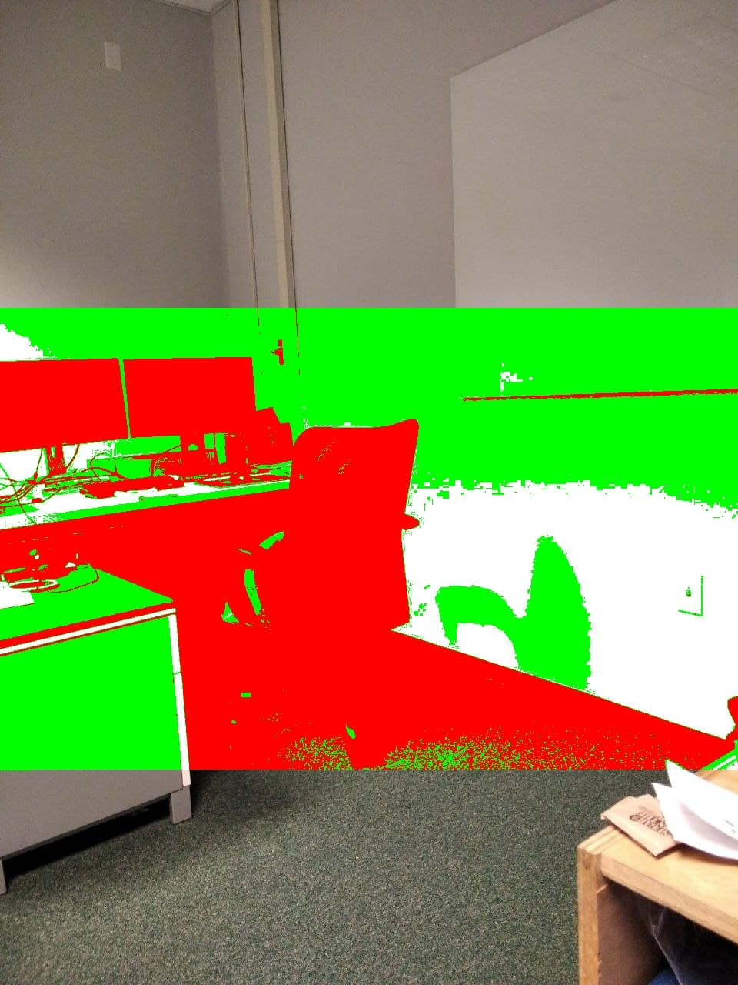

(a)
(b)
(c)
(d)
(e)
(f)
(g)
(h)

